Slide 1


Latvijas Veselības sporta nedēļa
26.10.2020 – 01.11.2020
Pasākuma programma
Organisers:
Partner:

Slide 2

Latvijas Veselības sporta nedēļa
26.10.2020 – 01.11.2020
Pasākuma programma
Organisers:
Partner:

Slide 3

Latvijas Veselības sporta nedēļa
26.10.2020 – 01.11.2020
Pasākuma programma
Organisers:
Partner:

Slide 4

Latvijas Veselības sporta nedēļa
26.10.2020 – 01.11.2020
Pasākuma programma
Organisers:
Partner:

Slide 5

Latvijas Veselības sporta nedēļa
26.10.2020 – 01.11.2020
Pasākuma programma
Organisers:
Partner:

Slide 6

Latvijas Veselības nedēļa
26.10.2020 – 01.11.2020
Pasākuma programma
Organisers:
Partner:

Slide 7

Latvijas Veselības nedēļa
26.10.2020 – 01.11.2020
Pasākuma programma
Organisers:
Partner:

Slide 8

Latvijas Veselības sporta nedēļa
26.10.2020 – 01.11.2020
Pasākuma programma
Organisers:
Partner:

Slide 9


Latvijas Veselības sporta nedēļa
26.10.2020 – 01.11.2020
Pasākuma programma
Partner:
Organisers:

Slide 10

Latvijas Veselības sporta nedēļa
26.10.2020 – 01.11.2020
Pasākuma programma
Organisers:
Partner:

Slide 11

Latvijas Veselības sporta nedēļa
26.10.2020 – 01.11.2020
Pasākuma programma
Organisers:
Partner:

Slide 12

Latvijas Veselības sporta nedēļa
26.10.2020 – 01.11.2020
Pasākuma programma
Organisers:
Partner:

Slide 13

Latvijas Veselības sporta nedēļa
26.10.2020 – 01.11.2020
Pasākuma programma
Organisers:
Partner:

Slide 14

Latvijas Veselības sporta nedēļa
26.10.2020 – 01.11.2020
Pasākuma programma
Organisers:
Partner:

Slide 15

Latvijas Veselības sporta nedēļa
26.10.2020 – 01.11.2020
Pasākuma programma
Organisers:
Partner:

Slide 16


Latvijas Veselības sporta nedēļa
26.10.2020 – 01.11.2020
Pasākuma programma
Organisers:
Partner:

Slide 17
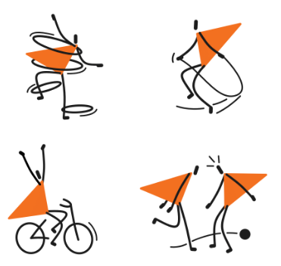
Latvijas Veselības sporta nedēļa
26.10.2020 – 01.11.2020
Pasākuma programma
Organisers:
Partner:

Slide 18
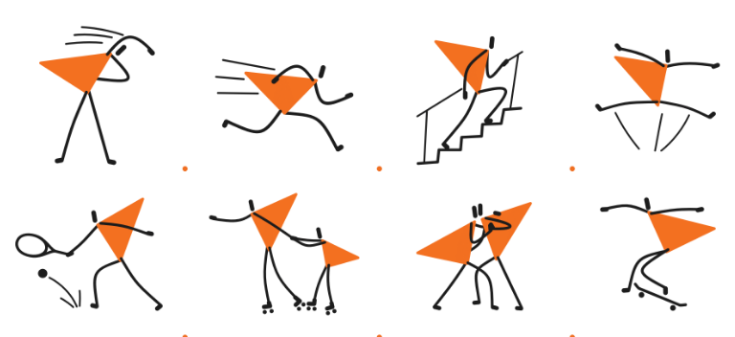
Latvijas Veselības sporta nedēļa
26.10.2020 – 01.11.2020
Pasākuma programma
Organisers:
Partner:

Slide 19
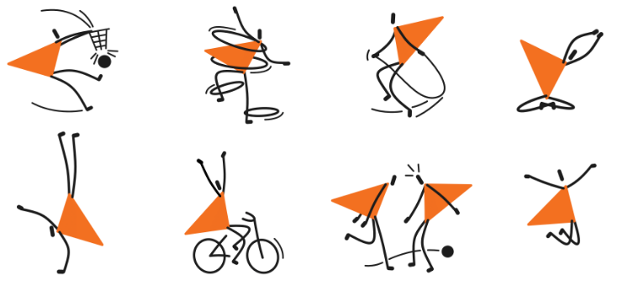
Latvijas Veselības sporta nedēļa
26.10.2020 – 01.11.2020
Pasākuma programma
Organisers:
Partner:

Slide 20

Latvijas Veselības sporta nedēļa
26.10.2020 – 01.11.2020
Pasākuma programma
Organisers:
Partner:

